Slide 1
Ծիծեռնակ

Slide 2
Ծիծեռնակների մասին
Հայտնի է ծիծեռնակների 179 տեսակ, Հայաստանում հանդիպում է 5 տեսակ՝ գյուղական ծիծեռնակ, քաղաքային ծիծեռնակ, առափնյա ծիծեռնակ, ժայռային ծիծեռնակ և շիկագոտի ծիծեռնակ։
Ինքնատիպ կառուցվածքով թռչուններ են։ Կտուցը թույլ է, հիմքում լայն, բերանի բացվածքը՝ մեծ, թևերը՝ նեղ, երկար, պոչը՝ մկրատաձև, ոտքերն ու մատները՝ թույլ զարգացած։
Չվող թռչուն է, գարնանը վերադառնում է մարտ-ապրիլ ամիսներին։
Սնվում են հիմնականում միջատներով, որոնց որսում են թռիչքի ընթացքում։
Ջուրն անգամ խմում են թռչելիս՝ կտուցով որսալով կաթիլը։
Բույնը ծեփում է ցեխից՝ ժայռերի կամ շենքերի պատերին։
Ծիծեռնակները դնում են 3-6 ձու։
Ծիծեռնակները հազվադեպ են իջնում գետնին, որովհետև վատ են քայլում և գետնից էլ դժվարությամբ են վեր թռչում։

Slide 3
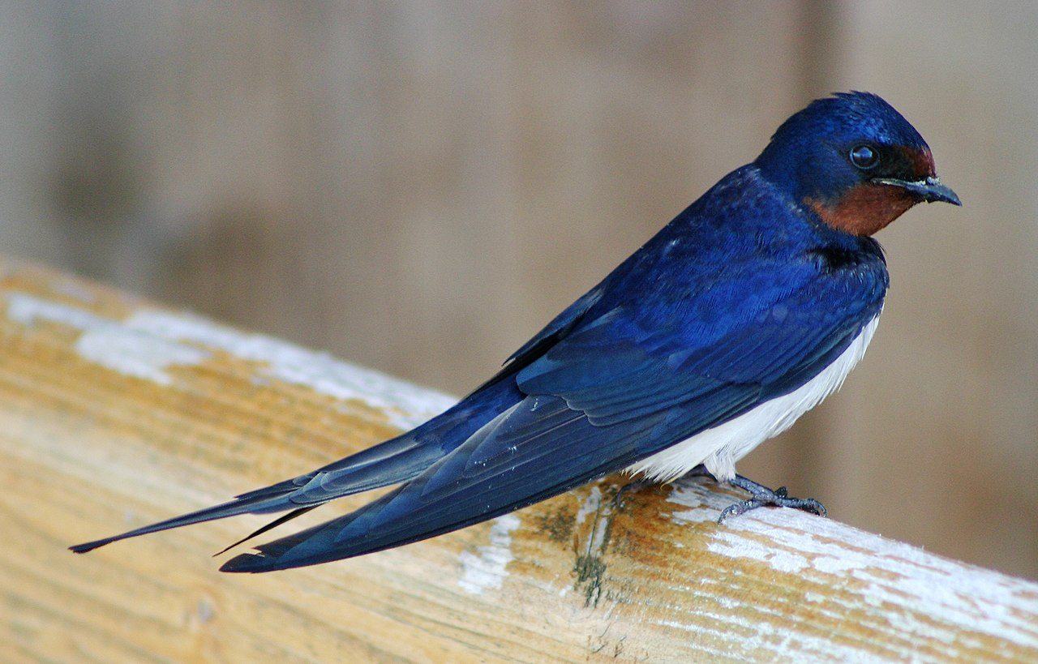
Ծիծեռնակների թռիչքի բարձրությունով վորոշվում է եղանակը, երբ բարձր են թռչում նշանակում է պայծառ արևոտ օր է, իսկ ցածր թռիչքի ժամանակ ամպամած է և անձրևելու է։
Հայերի շատ սիրելի թռչուններից է ծիծեռնակը։ Ծիծեռնակը ներշնչանքի աղբյուր է եղել հայ գրողների ու բանաստեղծների համար։

